Slide 1
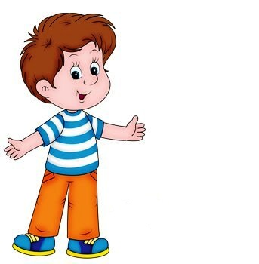
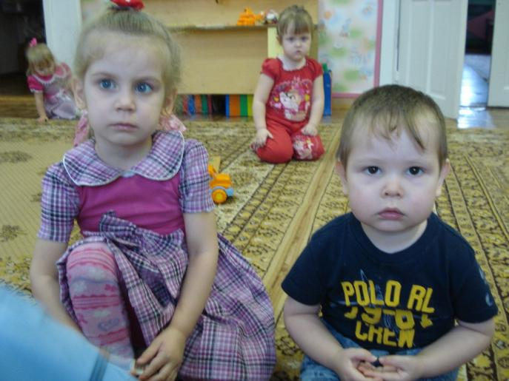
Муниципальное казенное дошкольное образовательное учреждение
детский сад «Сказка»
Тема: Адаптация ребенка
к детскому саду

Slide 2
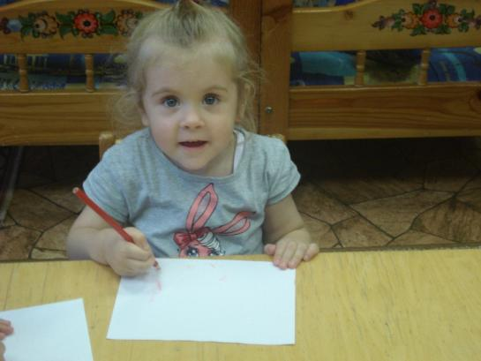
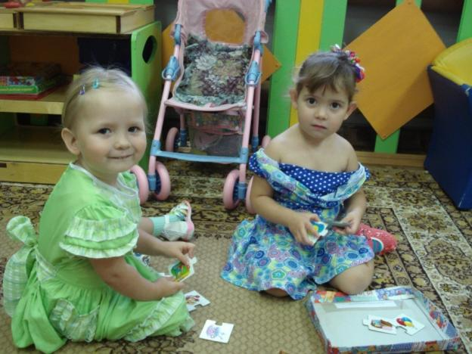
Адаптация
- это приспособление организма к новой обстановке, а для ребенка детский садик несомненно является новым, еще неизвестным пространством, с новым окружением и новыми отношениями.

Slide 3
Цель адаптации : создать благоприятные условия социальной адаптации ребенка к условиям дошкольного учреждения. Основой для хорошей адаптации служат благоприятные условия, соблюдение режима дня, доброжелательные взаимоотношения, гигиенические навыки, чистота, свежий воздух и многое другое.

Slide 4
Степени адаптации
ЛЕГКАЯ СТЕПЕНЬ АДАПТАЦИИ
сдвиги нормализуются в течение 10—15 дней, ребенок
прибавляет в весе, адекватно ведет себя
в коллективе, болеет не чаще обычного;
СРЕДНЯЯ СТЕПЕНЬ АДАПТАЦИИ
сдвиги нормализуются в течение месяца, при этом ребенок на короткое время теряет в весе, может наступить заболевание длительностью 5—7 дней, есть признаки психического стресса;
ТЯЖЁЛАЯ СТЕПЕНЬ АДАПТАЦИИ
длится от 2 до 6 месяцев, ребенок часто болеет,
ребёнок трудно преодолевает адаптационные
процессы, теряет уже имеющиеся навыки, может
наступить как физическое, так и психическое
истощение организма.

Slide 5
Возраст
Факторы от которых зависит течение адаптационного периода
Состояние здоровья
Умение общаться со взрослыми и сверстниками
Сформированность предметной
и игровой деятельности
Приближённость домашнего режима к режиму детского сада

Slide 6
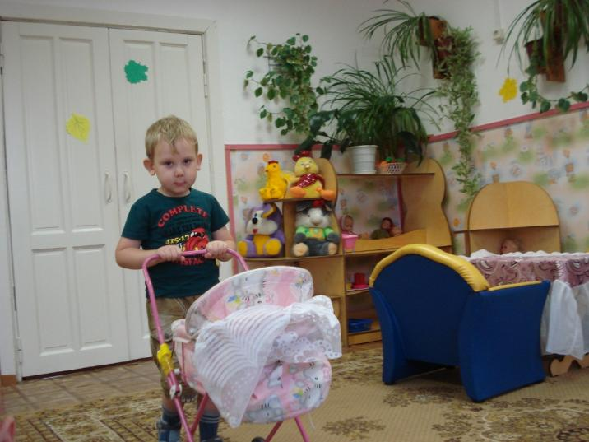
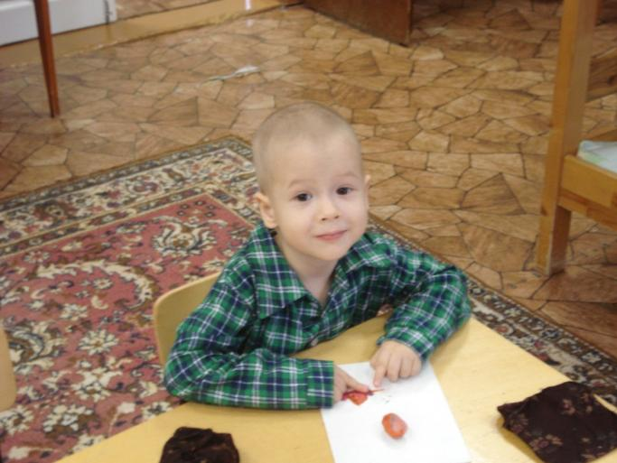
Продолжительность процесса адаптации может ограничиваться одним днем или быть очень длительной.
Уровень, т.е. успешность адаптации, выводиться из взаимосвязи продолжительности адаптационного периода и поведенческих реакций.

Slide 7
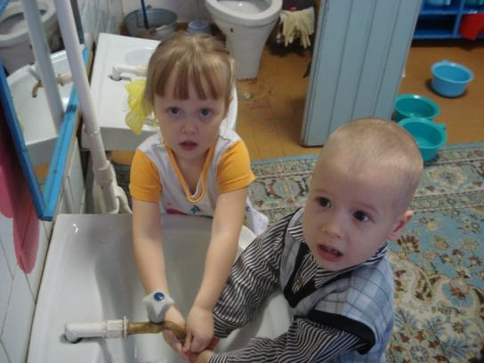
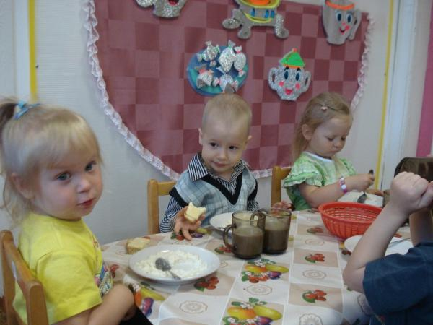
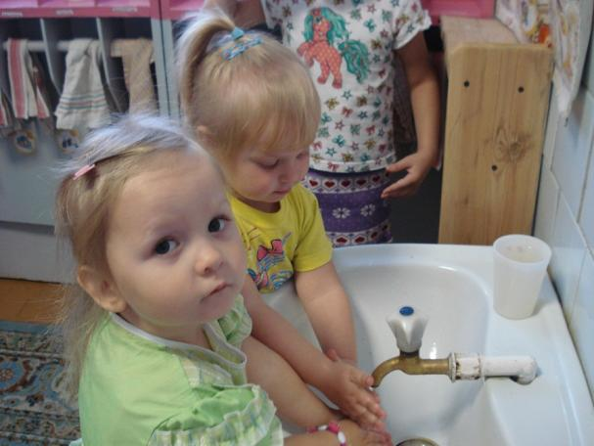
Основные факторы поведенческой адаптации:
1.Эмоциональное состояние;
2.Коммуникабельность;
3.Послеполуденный сон;
4.Аппетит.

Slide 8
С поступлением ребенка в дошкольное учреждение в его жизни происходит множество изменений:
строгий режим дня,
отсутствие родителей в течение девяти и более часов,
новые требования к поведению,
постоянный контакт со сверстниками,
новое помещение,
другой стиль общения.

Slide 9
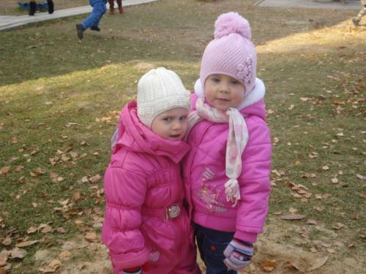
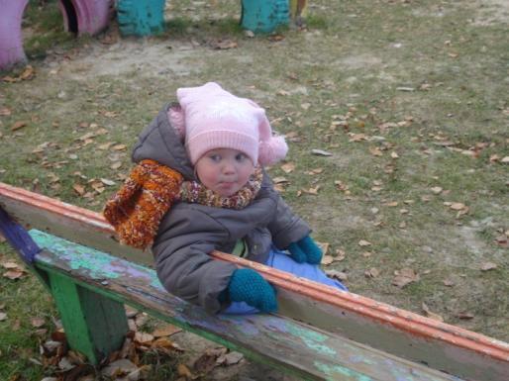
Все эти изменения обрушиваются на ребенка одновременно, создавая для него
стрессовую ситуацию
которая без специальной организации
может привести
к невротическим реакциям,
таким, как
капризы,
страхи,
отказ от еды,
частые болезни
и т.д.

Slide 10
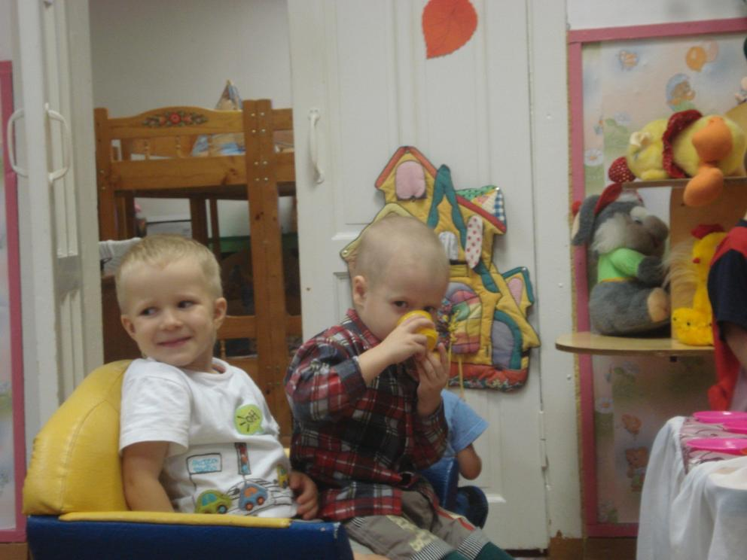
Ребенок должен приспособиться к новым условиям, т.е.
Адаптироваться

Slide 11
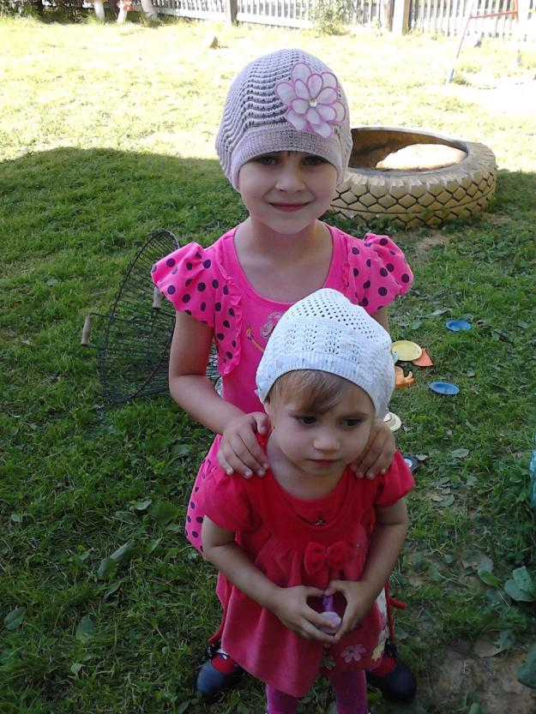
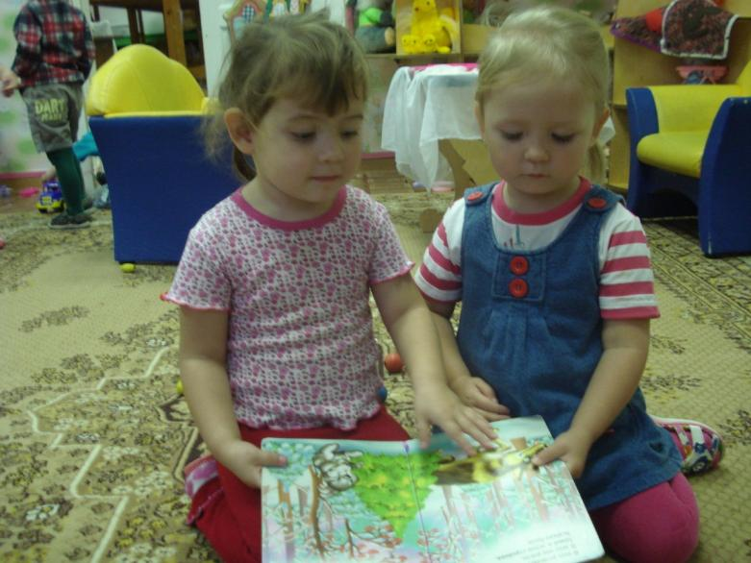
СПАСИБО ЗА ВНИМАНИЕ!!!

